Slide 1
watermarking
steganography
Erfan Bahmanyar – Elahe Nemati

Slide 2
Table of contents
01
02
03
04
05
06
مقدمه
واترمارک نامرعی
نگاهی جامع به واترمارکینگ
تاریخچه ای از پنهان سازی اطلاعات
مفاهیم و اصطلاحات متداول دیگر در واترمارکینگ
تعاریف اولیه، شباهت ها و تفاوت ها
محیط میزبان
پارامترهای ارزیابی الگوریتم
ویژگی های قابل تعریف در واترمارک
انواع محیط های میزبان برای واترمارکینگ
الگوریتم های پیاده سازی واترمارکینگ

Slide 3
01
Introduction
مقدمه

Slide 4
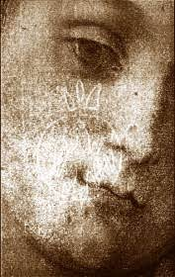
مقدمه:
با توجه به گسترش روز افزون ارتباطات در دنیای امروز، ضرورت کنترل بهینه ارتباطات در محیط های گوناگون اداری، چندرسانه ای، فیزیکی، دیجیتالی و امنیتی بیش از پیش روشن میشود.
دانش هوش مصنوعی از زیرمجموعه های مهم در دانش کامپیوتر، دراین زمینه گامهای بلندی برداشته است. حفاظت از داده ها در مقابل کپی برداری و جعل اهمیت بالایی دارد به همین دلیل باید از راهکار هایی برای کنترل کپی کردن استفاده کرد. یکی از این نمونه کارها، استفاده از تکنیک واترمارکینگ است.
واترمارکینگ به معنای پنهان کردن داده ها در تصاویر است به نحوی که با چشم قابل تشخیص نباشد و فقط افراد مجاز قادر به استخراج این داده ها باشند.
به عبارتی دیگر میتوان چنین گفت که واتر مارکینگ نسل جدیدی از پنهان سازی اطلاعات است.
از همین رو واترمارکینگ نیز بعنوان یک تکنیک در فرآیند استگانوگرافی، امروزه مورد توجه واقع شده است.

Slide 5
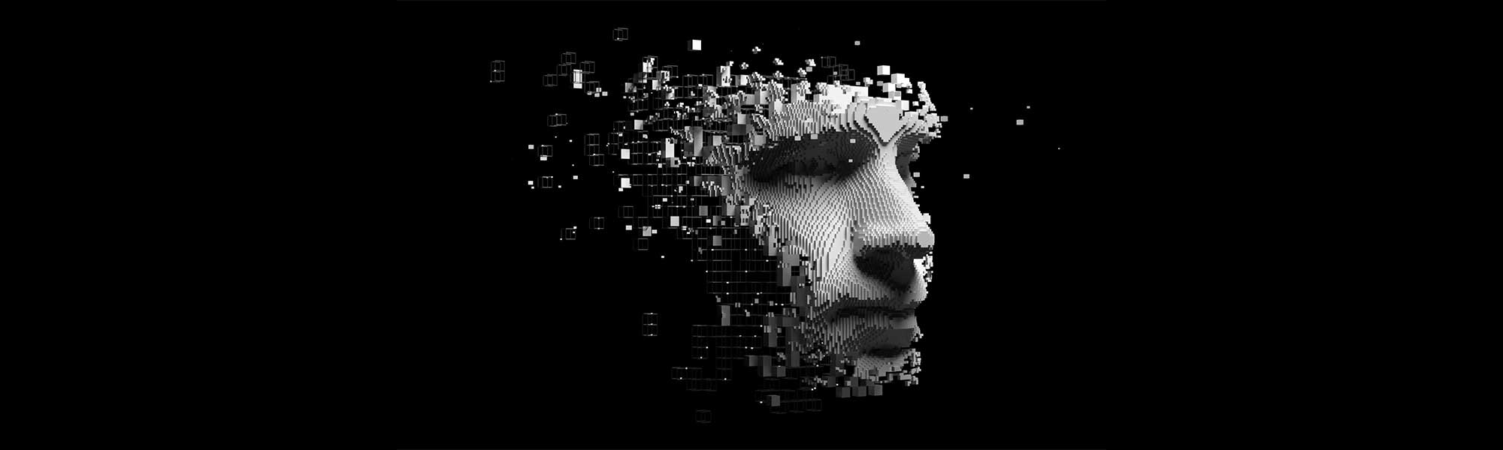
ارتباط واترمارکینگ و هوش مصنوعی :
در زمینه ی واترمارکینگ دانش هوش مصنوعی و زیرمجموعه ی پردازش تصویر بسیار به کار گرفته میشود.

Slide 6
02
A history of hiding information:
تاریخچه ای از پنهان سازی اطلاعات :

Slide 7
تعاریف اولیه، شباهت ها و تفاوت ها :
تاریخچه ای از پنهان سازی اطلاعات :
واترمارکینگ شاخه ای از فرآیند پنهان نگاری محسوب میشود که نخستین بار در سال 1996 معرفی شد.
واترمارکینگ به عنوان یک روش در حفاظت کپی رایت و جلوگیری از تکثیر غیر قانونی اطلاعات، روش مناسبی محسوب میشود.
تفاوت واترمارکینگ و پنهان نگاری در آن است که در پنهان نگاری تناسب موضوع و محتوا میان رمز و میزبان الزامی نیست.
محتوای رمز و میزبان میتواند کاملا مستقل از هم باشند. اما واترمارکینگ محتوای زمر و میزبان بایستی مرتبط باهم باشند.
در حدود 500 سال قبل از ميلاد ، یهودیان از الفبای " آتباش" که نوعی الفبای رمزوارونه است استفاده میکردند.
در سال 1870، در زمان محاصره شهر پاریس، برای رساندن نامه ها توسط کبوتر های نامه بر، از رمزگذاری اطلاعات استفاده میشد.
در جنگ جهانی دوم آلمانی ها روش "ریز نقطه" را برای رمزگذاری مکاتبات محرمانه خود ابداع کردند.
در جنگ آمریکا، نیروهای آمریکا و انگلستان هردو، از نوعی جوهر نامرعی برای رمزگذاری استفاده میکردند.

Slide 8
03
Invisible watermark:
واترمارک نامرعی :

Slide 9
واترمارک نامرعی :
مفاهیم و اصطلاحات متداول دیگر :
: Watermark
به اطلاعات جاسازی شده در محیط میزبان، واترمارک گفته میشود.
نوعی از واترمارک است که اختصاصا به منظور احراز هویت کاربر یا مالک یا حتی ایجاد قابلیت افزودن اطلاعات امنیتی یا مقابله با جعل اسناد و اوراق بهادار نظیر اسکناس و چک های بانکی و نظایر آن استفاده میشود.
: Stegomedium / Host
به محیط و یا رسانه ای که واترمارک را در خود جاسازی میکند گفته میشود.
: Steganogram
به مجموعه ی محیط میزبان و واترمارک جاسازی شده در آن گفته میشود.
: Steganoanalysis
به تجزیه و تحلیل استگانوگرام برای کشف و بازیابی واترمارک گفته میشود.

Slide 10
04
Algorithm evaluation parameters:
پارامترهای ارزیابی الگوریتم :

Slide 11
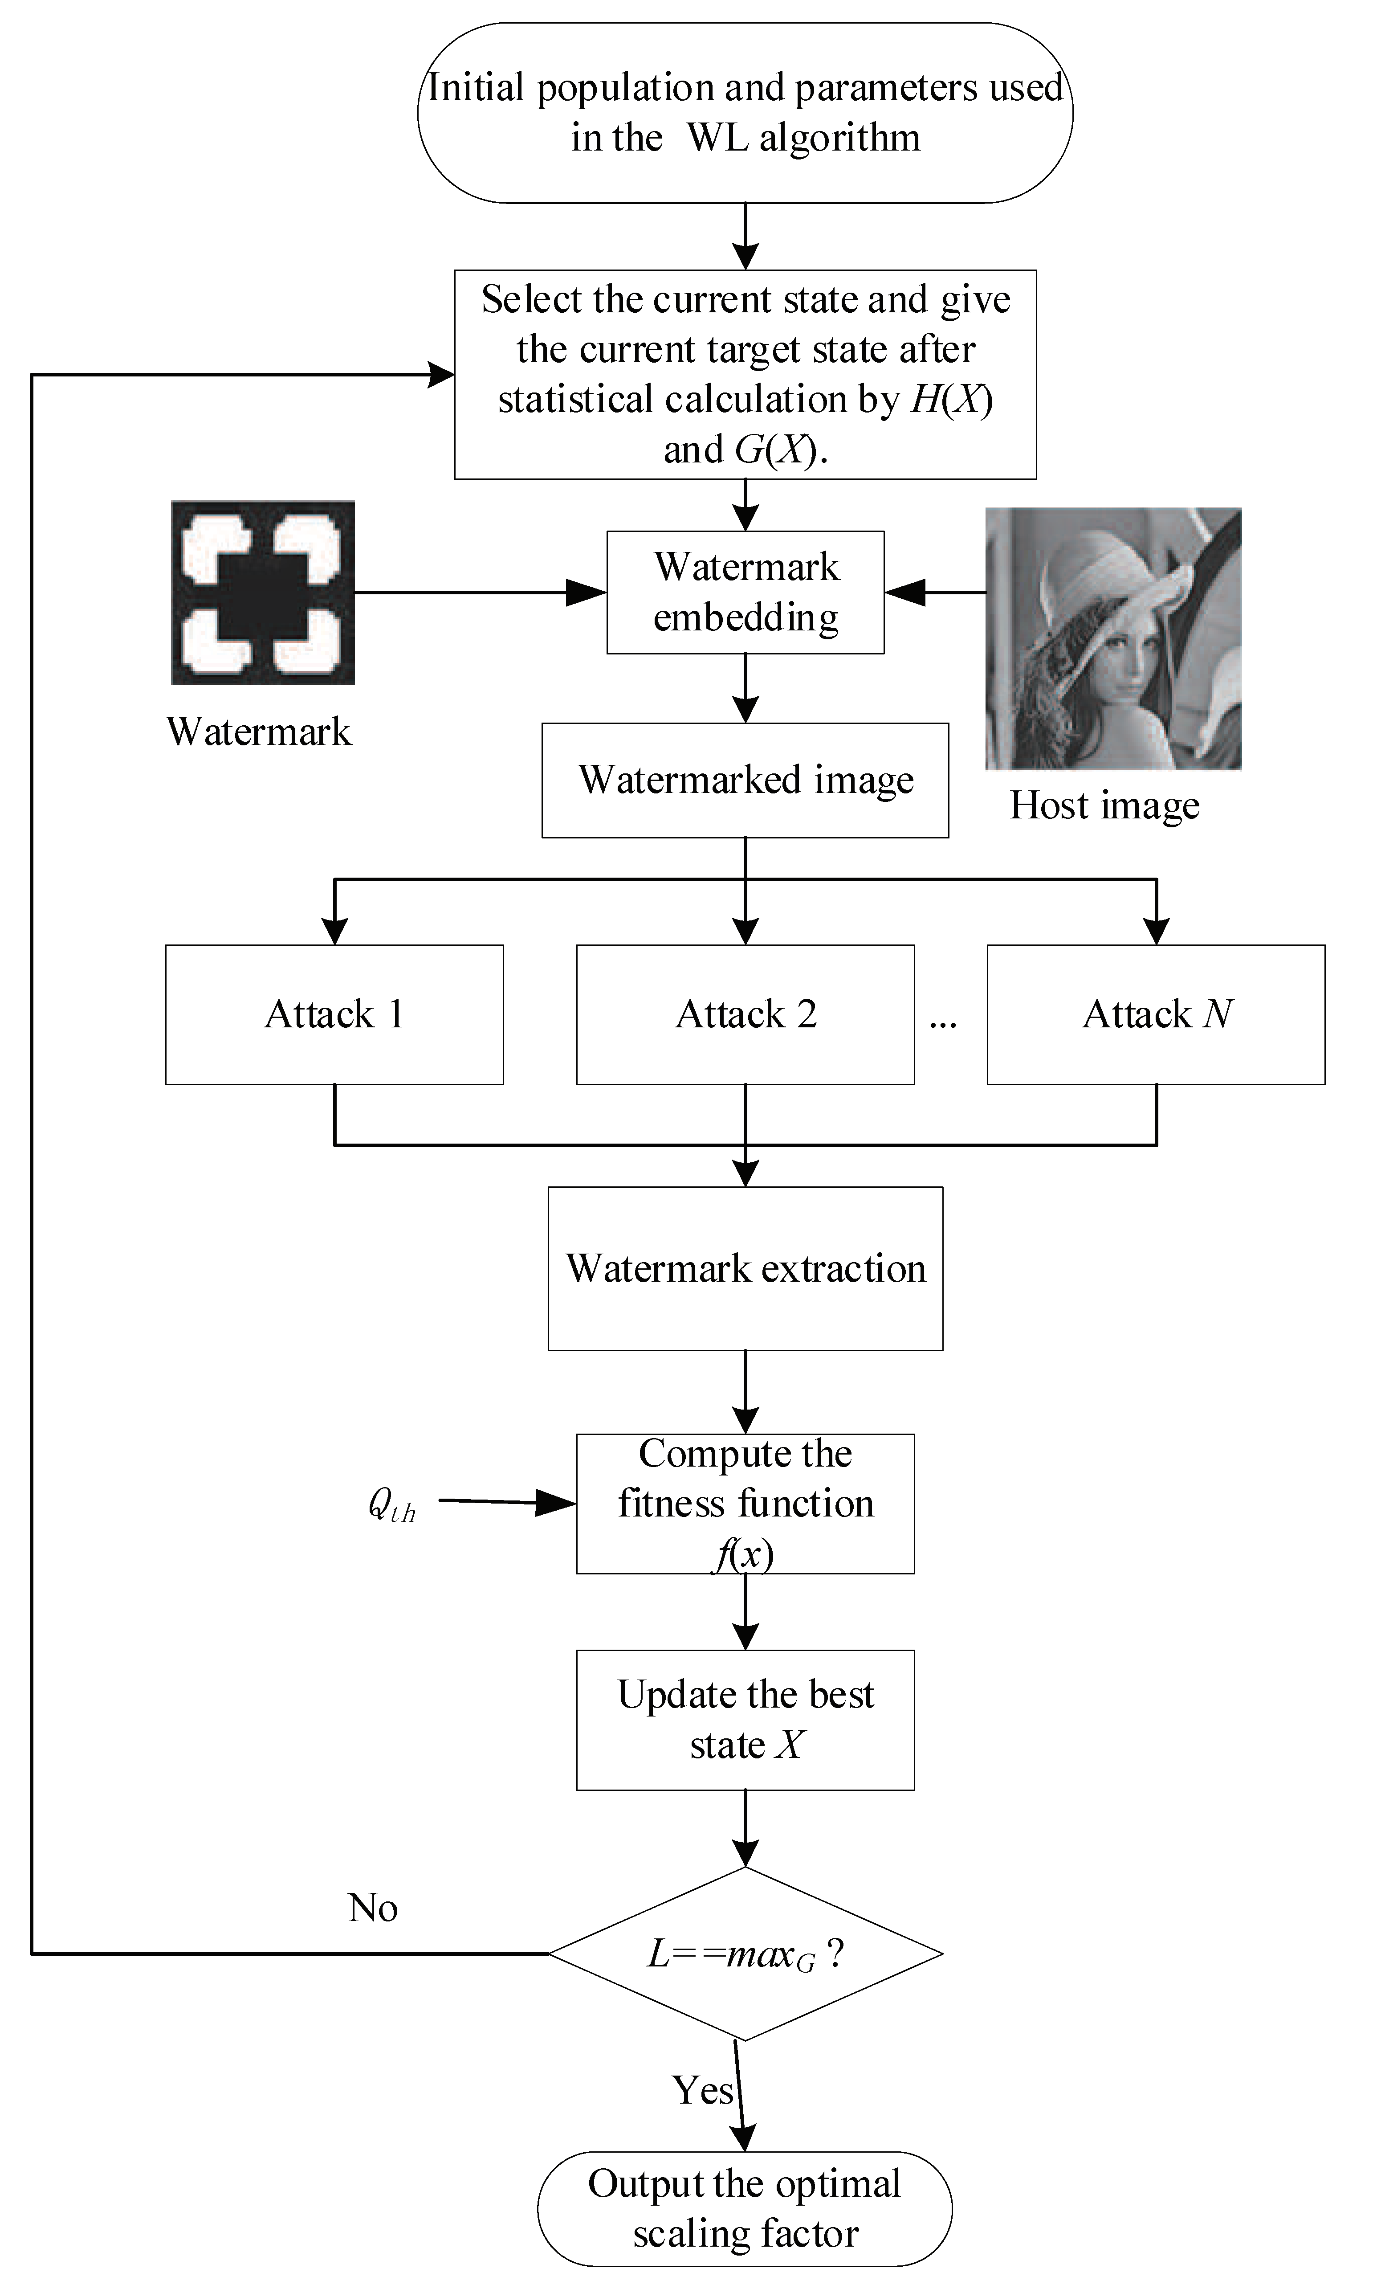
پارامترهای ارزیابی الگوریتم :
نرم افزار هایی که برای ایجاد و کشف واترمارکینگ استفاده میشوند از الگوریتم های گوناگونی برای پیاده سازی واترمارک استفاده میکنند. در ارزیابی الگوریتم ها از پارامترهای زیر استفاده میشود :
: Robustness این پارامتر هرچقدر بالاتر باشد نشانه ی آن است که میزان تخریب و اثرپذیری واترمارک در اثر تغییرات در فایل میزبان کمتر است.
Data rate ظرفیت : پارامتری است که مشخص میکند که حداکثر حجم ممکن که میزبان برای واترمارک قادر است فراهم کند چقدر است.
Impercebtibilty درجه مخفی سازی : این پارامتر مشخص میکند که حداکثر مجاز اثرگذاری واترمارک در فایل میزبان چقدر است.
Suitability تناسب با فایل میزبان : این پارامتر مشخص میکند که واترمارک با توجه به حجم و محتوا و دیگر ویژگی های خود تا چه حد برای فایل میزبان مناسب است.
Security امنیت : این پارامتر شبیه به درجه مخفی سازی است و تعیین میکند که فایل میزبان تا چه حد میزان وجود واترمارک را میتواند مخفی نگه دارد.

Slide 12
05
Definable features in watermark:
ویژگی های قابل تعریف در واترمارک :

Slide 13
ویژگی های قابل تعریف در واترمارک :
Symmetric : از کلید های یکسان برای جاسازی و بازیابی چند واترمارک استفاده میشود.
Asymmetric : از کلیدهای متمایز برای جاسازی و بازیابی چند واترمارک استفاده میشود.
Steganographic : به تکنیکی اشاره میکند که در آن کاربران از وجود واترمارک بی اطلاع هستند، این شیوه در تشخیص اثر انگشت استفاده میشود.
Non-Steganographic : به تکنیکی اشاره میکند که در آن کاربران از وجود واترمارک آگاهی دارند. این روش در ردیابی استفاده های غیر مجاز کاربرد دارند.
Robust : تغییر محتوای فایل میزبان به واترمارک خدشه ای وارد نمیکند.
Fragile : تغییر محتوای فایل میزبان به واترمارک صدمه میزند یا حتی از بین میبرد آن را.
Visible : واترمارک به وسیله حس بینایی یا شنوایی انسان قابل تشخیص است.
Transparent / Blind : واترمارک توسط سیستم بینایی یا شنوایی انسان قابل تشخیص نیست.
Public : کاربران مجاز به شناسایی و بازیابی واترمارک هستند.
Private : کاربران اجازه شناسایی و بازیابی واترمارک را ندارند.

Slide 14
06
Host environment:
محیط میزبان:

Slide 15
محیط میزبان :
.
واتر مارک متنی نیز میتواند توسط نرم افزار های واژه پرداز تهیه شود. از این واترمارک میتوان برای رمز کردن فایل های موجود در اینترنت استفاده کرد.
اساسا این نوع HTMLواترمارک بر سه گونه معنایی، دستوری، یا فضای آزاد تقسیم بندی میگردد.
نمونه ای که در ذیل آورده میشود در تقسیم بندی ها)((Null Cipherیا رمز پوچ شناخته میشود :
متن میزبان :
Fishing freshwater bends and saltwater coats rewards anyone , feeling stressed Resourceful anglers usually fing masterful leapers fun and admit swordfish rank overwhelming anyday.
با کنار هم گذاشتن حروف سوم کلمات، پیغام رمز نمایان میشود :
Send Lawyers , Guns and Money
محیط و رسانه های گوناگونی میتوانند میزبان واترمارک باشند.
محیط میزبان میتواند از نوع رسانه های دیجیتالی یا غیر از آن باشند.
برخی از محیط های متداول عبارت اند از :
عکس – فیلم – رسانه صوتی – رسانه متنی – فایل سرآیند – نرم افزار – سخت افزار – فایل سیستم – دیسک – ژنوم و ...
ملموس ترین و ابتدایی ترین صورت واترمارک دیجیتالی و سنتی، مخفی سازی یک پیغام یا طرح هندسی در یک تصویر ساکن است. نرم افزارهای واترمارک کردن تصاویرامروزه به راحتی قابل تهیه و استفاده است.
واتر مارک صوتی و تصویری هردو بر خطا پذیری سیستم شنوایی و بینایی انسان استوار است.

Slide 16

فرآیند چاپ اسکناس احتمالا متداول ترین و قدیمی ترین استفاده واترمارک در ایران میباشد. در حالی که در کشور ما واتر مارک میتواند در ارگانهای نظامی و انتظامی یا مراکز پزشکی با صرف هزینه ای قابل قبول به کار گرفته شود. واترمارک همچنین میتواند به اجرا شدن قوانین مصوب کشوری در مورد کپی رایت در جهت حفاظت از مالکیت معنوی کمک کند.
استفاده از واترمارکینگ در ایران :
کاربرد های عملی واترمارکینگ :
Copyright protection – Copy Protection – Tracking / Product Serialization –
Tamper proofing – Monitoring – Concealed communication –
Filtering / Classification – Asset / Content Management – Rights management – Remote trigging – Linking / E-Commerce

Slide 17
The end
پایان

